Slide 1
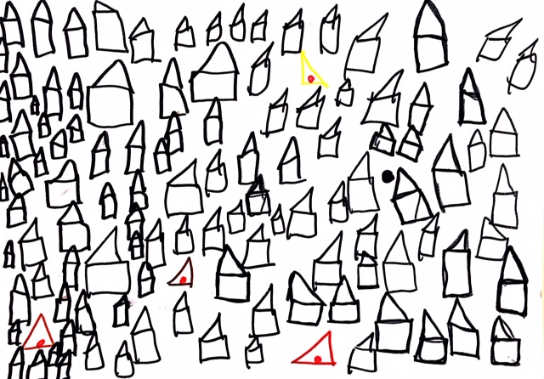
Les quatre petits cochons
Lily Rose-Mia-Emma-Deymon-Hugo G-Théo

Slide 2
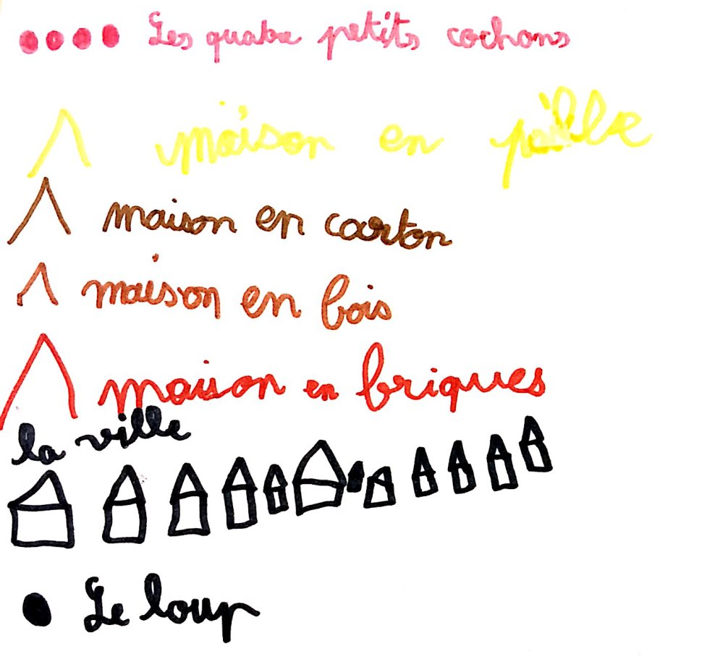

Slide 3
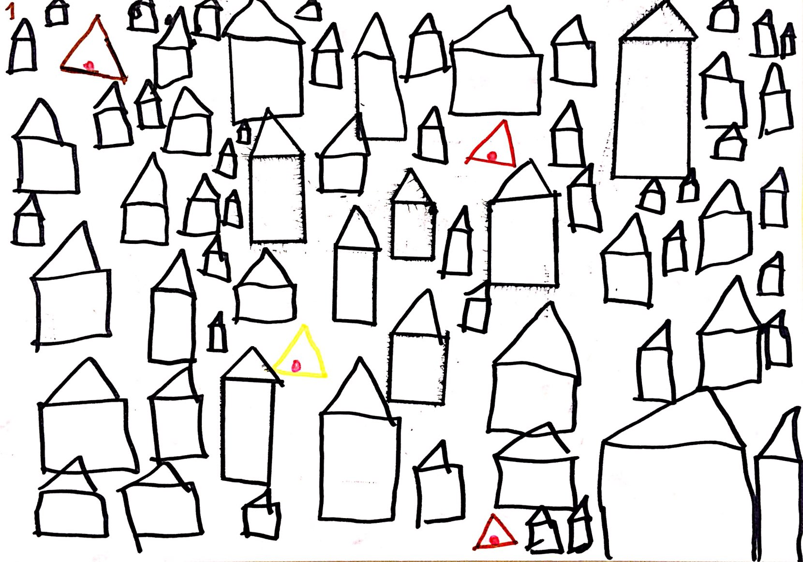
Il était une fois quatre petits cochons qui habitaient en ville. Le premier, Roti, avait une maison en paille rue des bois. Le deuxième, Kaki, avait une maison en carton rue des forêts. Le troisième, Riki, vivait dans une maison en bois rue des landes. Et le quatrième, Rikiti habitait dans une maison en briques rue des champs.
Chacun vit dans sa maison et ils se croisent en ville quand ils vont faire des courses. Ils doivent toujours se méfier du loup quand ils sortent se promener.

Slide 4
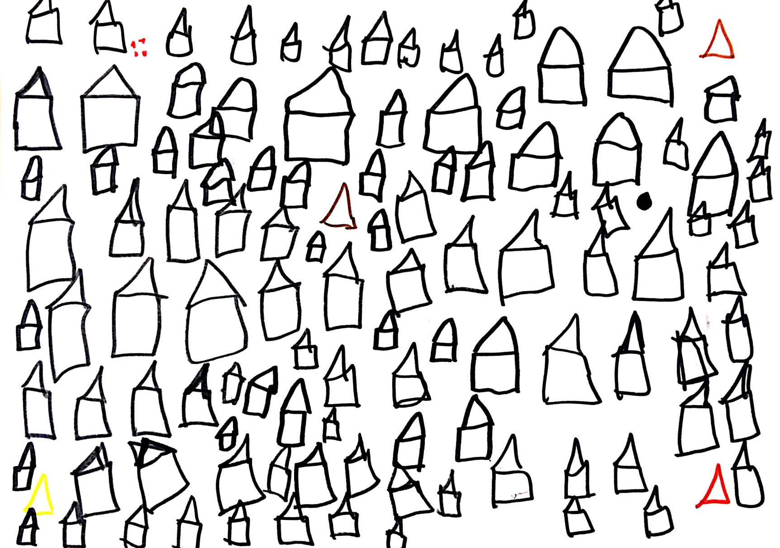
Un jour, en faisant les courses, Roti, Kaki, Riki et Rikiti voient dans le journal que le loup arrive en ville.

Slide 5
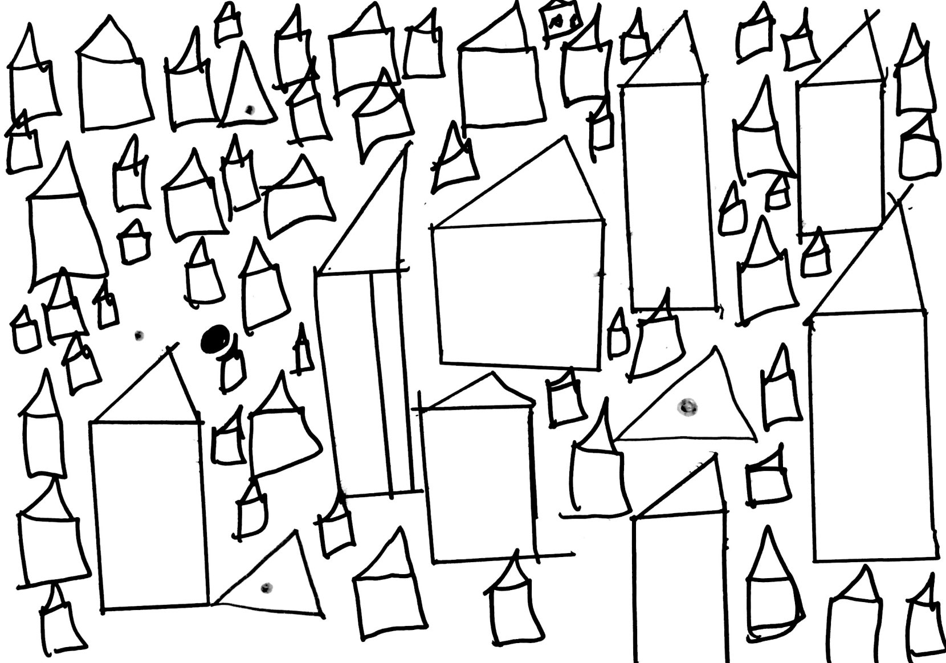
Terrifiés, les quatre petits cochons rentrent chez eux. Cinq heures plus tard, le loup arrive chez Roti. « Ouvre-moi la porte ! Sinon je souffle sur ta maison », grogne le loup. « Je n 'ai pas envie de t'ouvrir, » répond Roti. Alors le loup souffle sur la maison en paille et elle s’envole.

Slide 6
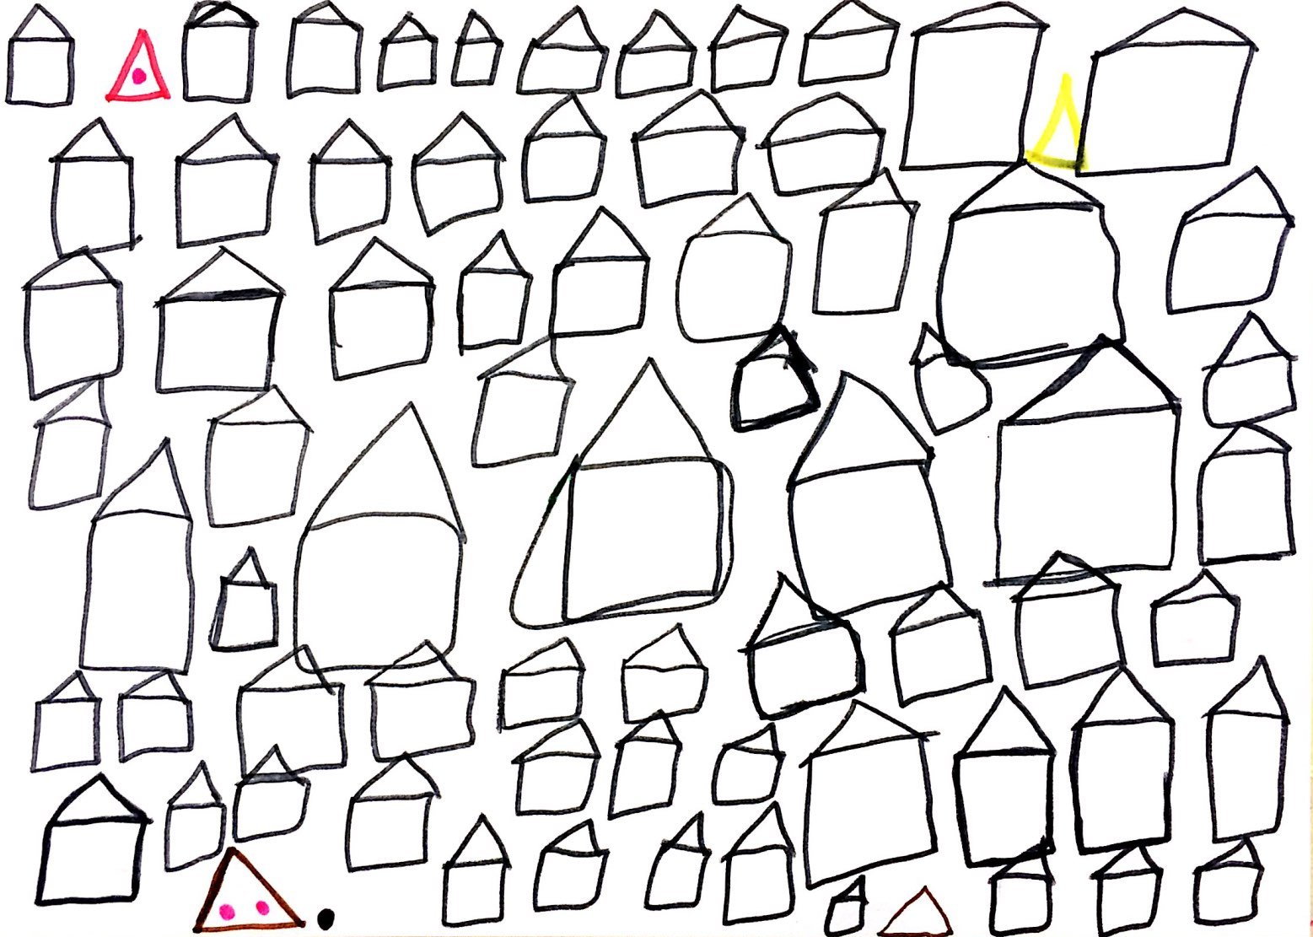
Roti court chez son frère Kaki pour se cacher dans sa maison en carton. Le loup le suit. « Ouvre-moi la porte ! Sinon je souffle sur ta maison », grogne le loup. « Non, je ne veux pas t'ouvrir », répond Kaki. Alors le loup souffle et souffle sur la maison en carton et elle s'envole.

Slide 7
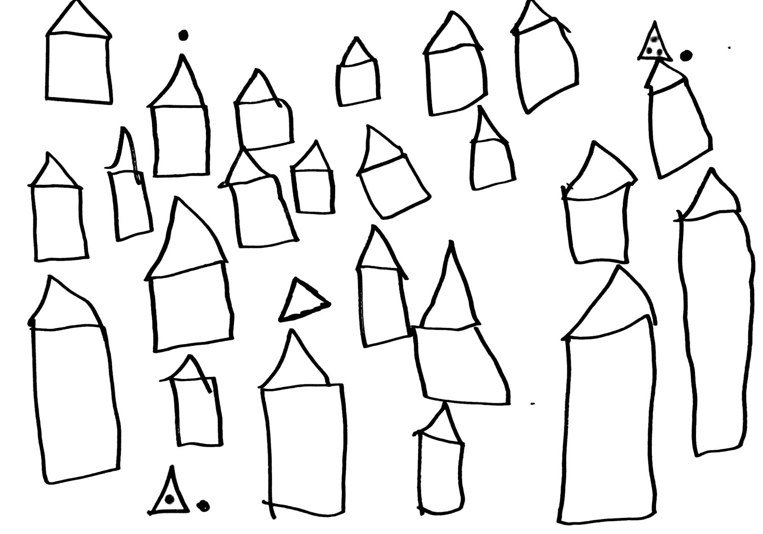
Roti et Kaki courent chez leur frère Riki pour se cacher dans sa maison en bois. Le loup les suit. « Ouvre-moi la porte ! Sinon je souffle sur ta maison, » grogne le loup. « Non je ne veux pas t'ouvrir » répond Riki. Alors le loup souffle, souffle et souffle sur la maison en bois et elle s'envole.
Les trois petits cochons courent chez leur frère Rikiti pour se cacher dans sa maison en briques. Le loup les suit.

Slide 8
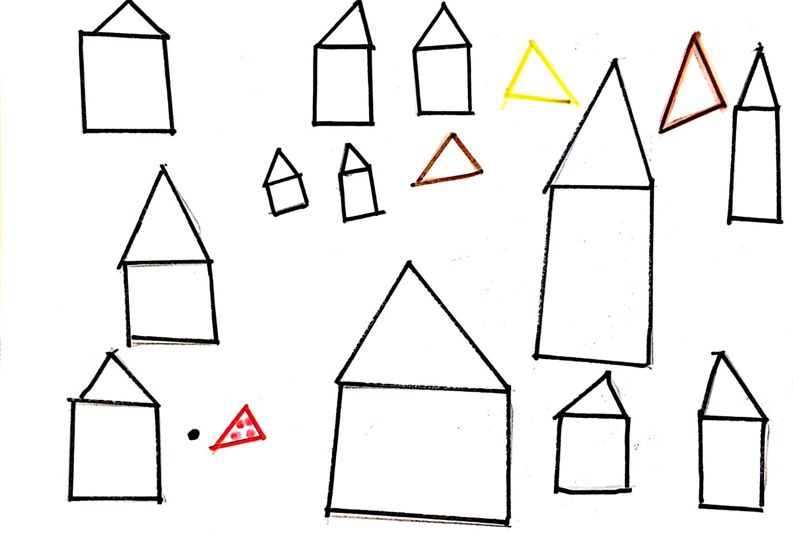
« Ouvre-moi la porte ! » Sinon je souffle sur ta maison », grogne le loup. « Hors de question, je ne veux pas t’ouvrir. » répond Rikiti. Alors le loup souffle, souffle, souffle et souffle mais la maison ne bouge pas. Il grimpe donc sur le toit et saute par la cheminée. Il atterrit dans le chaudron rempli d’eau bouillante et s’enfuit à toute jambe pour retourner dans la forêt.

